Slide 1
人工智能实训预备课 A方向：大模型微调与推理增强
小牛翻译
东北大学自然语言处理实验室
2026年夏
Notes:
这份课件不是任务书复述，而是在下发任务书之前帮助大家先建立一张地图。今天重点看清三件事：在哪里操作，连接到哪里，以及 Python 环境到底运行在什么层级里。

Slide 2
总体要求
每位同学必须认领至少一个核心模块，可以两位同学共同负责一个模块；
每个核心模块必须能够独立运行、独立演示、独立讲解；
每组必须由 4–5 名同学组成，并形成一个完整系统；
组内模块之间必须存在明确的接口关系和协作关系；
最终验收时既看小组系统，也严格检查个人模块；
推荐学生在候选方向下选择模块，但也可以在不偏离大方向的前提下提出自定义模块；
评测、错误分析、训练前后对比、运行日志等属于全组公共要求，不建议单独作为个人核心模块。

Slide 3
个人模块要求
独立输入输出：必须明确模块输入和输出。例如输入 prompt，输出模型回答；输入音频，输出识别文本；输入任务描述，输出 Agent 调用轨迹。
独立运行：必须有自己的运行入口，例如脚本、Notebook、CLI 命令或 Web Demo。不能只能依赖组内大系统才能展示。
独立演示：验收时该同学必须亲自运行、讲解、展示模块结果,必须使用vibe coding制作演示系统。
独立代码验收：需要有个人负责部分的代码、README、配置文件、运行日志、截图或视频。
可集成：必须提供接口给组内其他模块调用，例如函数、API、JSON 输入输出、命令行或中间文件格式。
有实验或对比：至少需要有 baseline、训练前后对比、不同参数对比、错误分析或案例分析。

Slide 4
A：大模型微调与推理增强
本次实践主题围绕代码生成任务，构建完整的大模型优化流程。本实践结合 LLaMA-Factory、TRL 等工具，完成监督微调、偏好对齐训练到推理阶段增强的完整流程。
在Python代码生成任务中，模型需要根据自然语言描述生成正确、可执行的 Python 代码。仅依赖基础模型往往会出现语法错误、逻辑不完整、测试样例无法通过等问题。
因此，本实践通过 SFT 提升模型对代码指令的理解与生成能力，通过 DPO 引导模型偏向更优代码答案，并进一步在推理阶段使用提示策略、采样策略、结果验证或重排序等方法提升最终输出质量。

Slide 5
A：大模型微调与推理增强
A1:指令数据构造
该模块构造可用于 SFT 的指令数据，是整个指令微调的输入基础。数据质量直接影响后续 SFT训练效率和测试准确性。
A2:SFT微调
该模块负责使用指令数据对基础大模型进行监督微调，提高模型在特定领域的性能表现。
A3:偏好数据构造
该模块负责构造DPO或其他偏好学习算法所需的chosen/rejected数据，是对齐训练的关键输入。
A4:DPO对齐训练
该模块负责使用偏好数据进行DPO对齐训练，使模型输出更符合人类偏好或任务偏好
A5:推理增强策略
该模块不训练模型，通过提示策略、采样策略、验证器重排序等方式，在推理阶段提升模型表现。

Slide 6
A1: 推理指令数据构造
本节实训基础要求（可以在当前代码的引导下完全实现）：
熟悉 prepare_data.sh 的运行方式，能够通过环境变量配置数据路径、输出路径和切分参数。
掌握 Parquet 数据读取、字段清洗与格式转换过程。
能够将原始代码指令数据转换为 LLaMA-Factory 所需的 Alpaca SFT 数据格式。
掌握无效样本过滤、重复样本去除、样本数量限制和随机种子控制方法。
能够生成 train / valid / test 数据集及 dataset_info.json，并用于后续 SFT 训练。

Slide 7
A1: 推理指令数据构造
处理流程
读取原始Parquet 数据
提取instruction/prompt、input.output字段
清洗空值与无效样本
去除重复样本
按设定比例随机拆分为train/valid/test
输出为JSON文件，并生成数据索引信息

Slide 8
A1: 推理指令数据构造
原始数据下载链接
hf download --repo-type dataset iamtarun/python_code_instructions_18k_alpaca --local-dir …/python_code_instructions_18k_alpaca

Slide 9
A1: 推理指令数据构造
环境配置：
1. 环境配置
conda create -n your_env python=3.11
2. 安装依赖
pip install –e ./LlamaFactory -i https://pypi.tuna.tsinghua.edu.cn/simple
pip install torch==2.5.1
3. 运行数据处理脚本
cd ./assignment_A
bash sft/scripts/prepare_data.sh
4. 运行结束后，data/目录会生成处理后的数据：code_sft_test.json、code_sft_valid.json、code_sft_test.json以及数据清单dataset_info.json

Slide 10
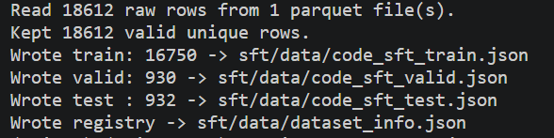
A1: 推理指令数据构造
代码运行图例：
代码运行后打印的信息

Slide 11
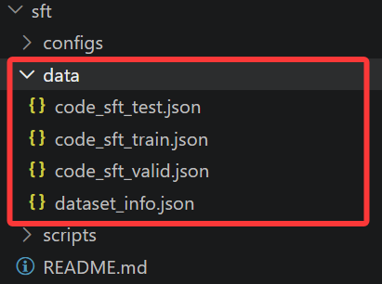
A1: 推理指令数据构造
代码运行图例：
生成文件

Slide 12
A1: 推理指令数据构造
进阶要求
增加数据统计模块，统计 instruction、input、output 的长度分布、空值比例、重复率等质量指标。
增加数据质量过滤参数，例如 --min_output_len、--max_output_len、--remove_duplicates，过滤过短、过长、重复或格式异常的样本。
输出 sample_preview.json 保存筛选后样本示例，输出 bad_cases.json 保存被过滤样本及过滤原因，便于人工检查数据格式、分析过滤规则是否合理，并进一步优化数据筛选策略。
增加高质量数据筛选策略，根据代码语法可解析性、输出长度、任务完整性、重复率和任务类型均衡性筛选训练样本，尝试用更少但质量更高的数据实现高效 SFT。

Slide 13
A2: SFT微调
本节实训基础要求（可以在当前代码的引导下完全实现）：
熟悉 SFT 微调任务流程与脚本结构。
正确配置并运行 sft/scripts/train.sh 完成模型训练。
使用 sft/scripts/predict_full.sh 生成模型预测结果。
运行 sft/scripts/evaluate_full.sh 完成结果评估。
记录训练、预测与评估结果，分析模型效果。

Slide 14
A2: SFT微调
SFT 微调及测试流程
准备训练数据与模型配置。
运行 sft/scripts/train.sh 完成 SFT 微调。
检查训练日志与模型输出目录。
运行 sft/scripts/predict_full.sh 生成测试预测结果。
运行 sft/scripts/evaluate_full.sh 评估模型效果。
汇总预测与评估结果，完成效果分析。

Slide 15
A2: SFT微调
具体步骤：
1. 环境配置
conda create -n your_env python=3.11
2. 安装依赖
pip install –e ./LlamaFactory -i https://pypi.tuna.tsinghua.edu.cn/simple
pip install torch==2.5.1
3. SFT微调训练
cd /data/yekaiyang/zjx/20260617/assignment_A
bash sft/scripts/train.sh
运行结束后，output/目录会生成训练后的模型，Eg:checkpoint-200，以及日志记录trainer_log.jsonl
SFT批量生成
MODEL_PATH=your_model_path/bash sft/scripts/predict_full.sh

Slide 16
A2: SFT微调
具体步骤：
评测代码生成结果
bash sft/scripts/evaluate_full.sh
运行结束后，sft/outputs/qwen15_code_full_predict/目录会生成：generated_predictions.jsonl：模型对测试集每条样本生成的预测结果文件、predict_results.json：推理阶段的指标汇总文件、all_results.json：预测结果的总览统计文件、trainer_log.jsonl：日志记录
sft/outputs/ eval_mbpp/目录会生成：mbpp_metrics.json：MBPP 测试集的 最终评测指标文件、mbpp_cases.jsonl：每条样本的逐项评测详情文件

Slide 17
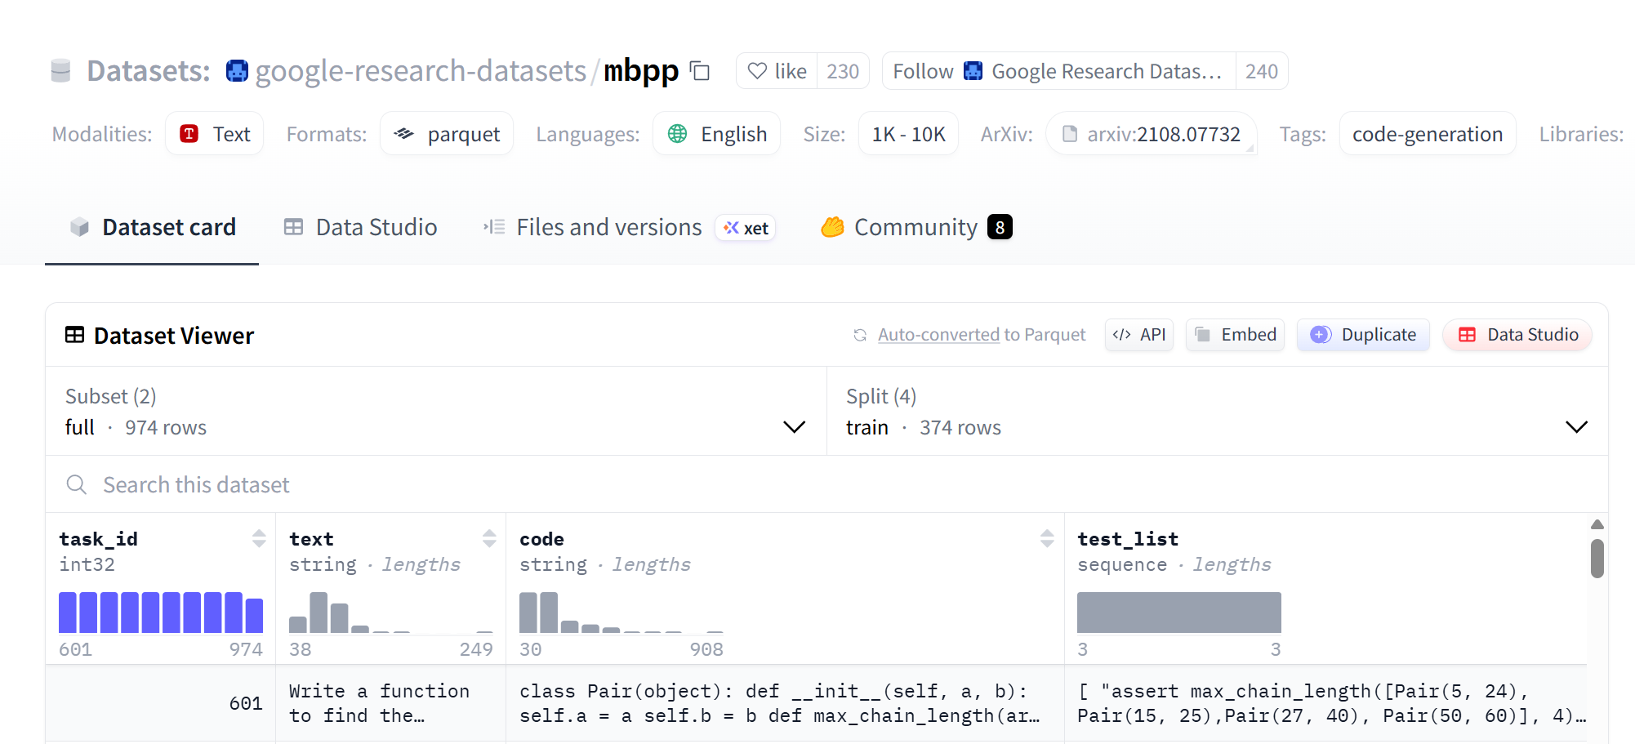
A2: SFT微调
测试数据下载链接
https://huggingface.co/datasets/google-research-datasets/mbpp

Slide 18
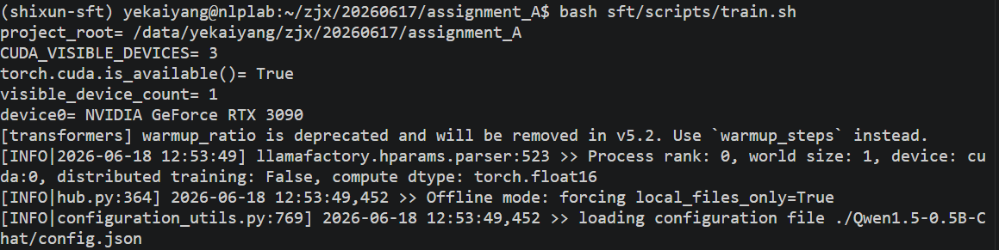
A2: SFT微调
代码运行图例：
该输出说明脚本已进入工程目录，并成功识别 GPU

Slide 19
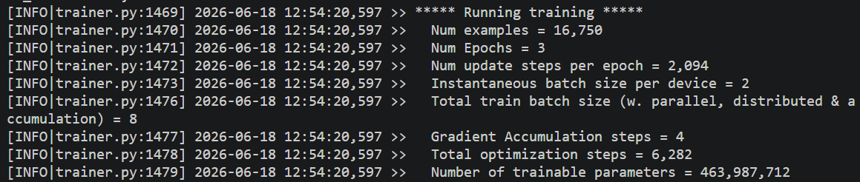
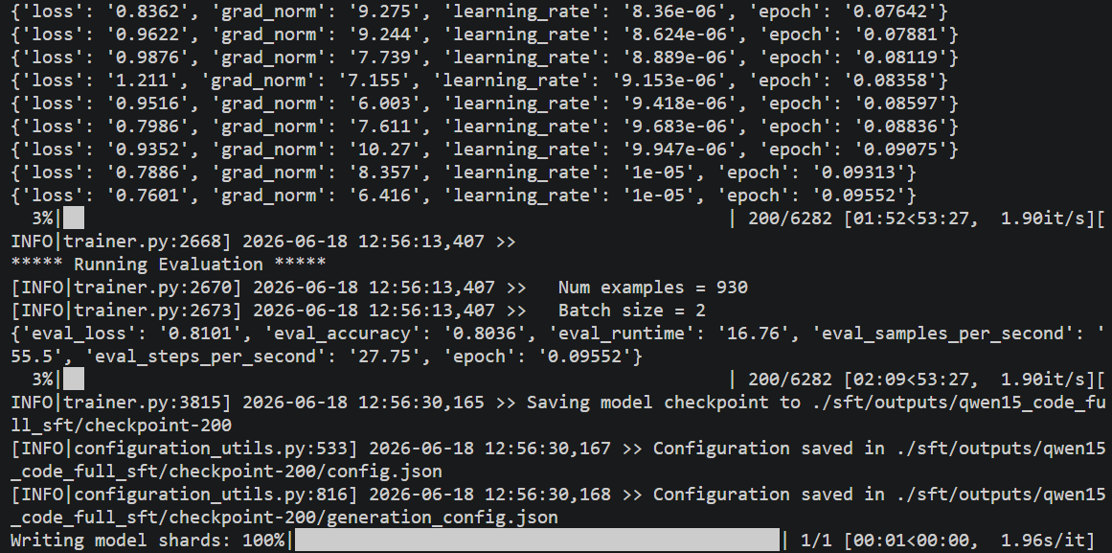
A2: SFT微调
代码运行图例：
训练开始
训练loss，验证评估与模型保存

Slide 20
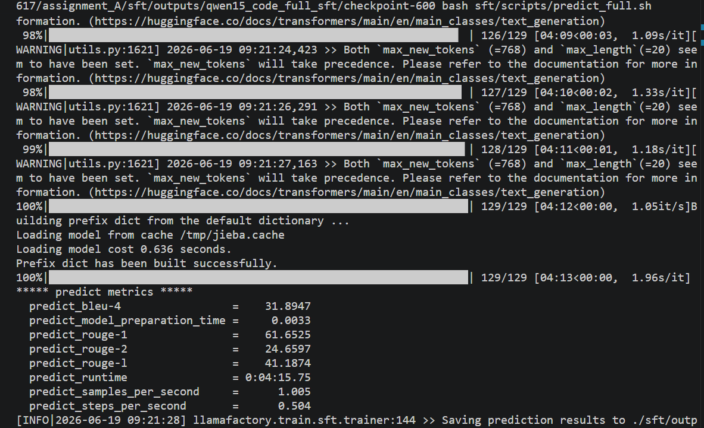
A2: SFT微调
代码运行图例：
测试集批量生成

Slide 21
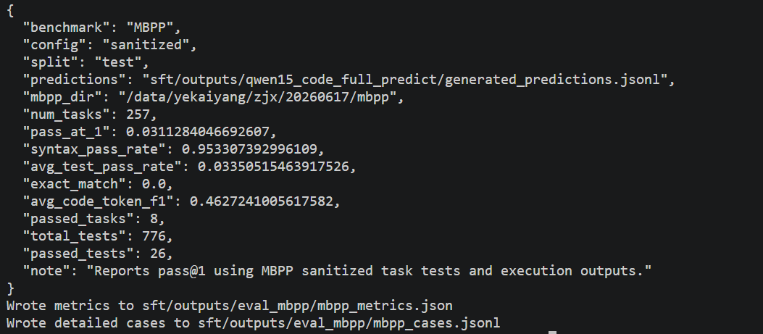
A2: SFT微调
代码运行图例：
评测代码生成结果

Slide 22
A2: SFT微调
进阶要求
将当前 full SFT 改为 LoRA / QLoRA 微调，配置 lora_rank、lora_alpha、lora_dropout、lora_target、quantization_bit 等参数，并记录显存占用、训练速度、参数量和最终测试结果。
设计 LoRA 超参数对比实验，分别调整 lora_rank、lora_alpha、learning_rate、epoch等训练超参数，比较不同配置下模型准确率。
针对代码任务设计错误分析模块，找到模型输出中典型的错误类型，例如语法错误、函数名不匹配、输入输出格式错误、边界条件错误、运行超时和测试用例未通过等，生成分析报告。
设计代码修复式 SFT 任务，将样本组织为“题目描述 + 错误代码 + 失败测试用例/报错信息→ 修复后代码”的格式，训练模型根据执行反馈修正错误代码。
LLamaFactory LoRA微调文档：https://llamafactory.readthedocs.io/zh-cn/latest/advanced/arguments.html#lora；
LoRA微调示例：https://github.com/hiyouga/LlamaFactory/tree/main/examples/train_lora

Slide 23
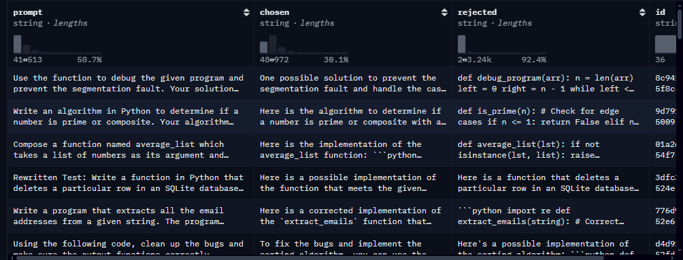

A3：偏好数据构造
原始数据下载地址：
数据集地址：https://huggingface.co/datasets/jondurbin/py-dpo-v0.1
终端下载命令：hf download --repo-type dataset jondurbin/py-dpo-v0.1 --local-dir /data/luoyingfeng/zjx/20260617/py-dpo-v0.1（该处写本地保存的路径）
数据内容：本数据集是Python coding 方向的 DPO 偏好数据集，主要用来让模型在代码任务上更偏向“高质量答案”，远离“较低质量答案”,字段是典型 DPO 三元组

Slide 24
A3：偏好数据构造
本节实训基础要求（可以在当前代码的引导下完全实现）：
读取原始 py-dpo.parquet 数据文件，提取其中的 prompt、chosen、rejected 等字段。
对原始样本进行清洗，去除缺失 prompt、chosen 或 rejected 的无效样本。
将原始偏好数据转换为 LLaMA-Factory 支持的 DPO ranking 数据格式。
按照随机种子划分训练集和测试集，并分别保存为 code_dpo_train.json 和 code_dpo_test.json。
自动生成 dataset_info.json，完成数据集在 LLaMA-Factory 中的注册。
输出数据处理日志，包括读取样本数、训练集数量、测试集数量和输出文件路径。

Slide 25
A3：偏好数据构造
处理流程
读取原始 parquet 文件：py-dpo-v0.1/py-dpo.parquet
随机打乱数据，默认使用随机种子，去除无效样本，默认抽取 500 条作为测试集：
剩余数据转换为 DPO 训练格式，测试集转换为生成评测格式：并分别保存为 code_dpo_train.json 和 code_dpo_test.json。
自动生成 dataset_info.json，完成数据集在 LLaMA-Factory 中的注册。
输出数据处理日志，包括读取样本数、训练集数量、测试集数量和输出文件路径。

Slide 26
A3：偏好数据构造
代码运行命令
激活配置好的环境：conda activate your_env
进入项目文件夹：cd assignment_A
运行代码： bash dpo/scripts/prepare_data.sh
小样本调试： MAX_TRAIN_SAMPLES=200 TEST_SIZE=50 bash dpo/scripts/prepare_data.sh
自定义随机种子： SEED=123 bash dpo/scripts/prepare_data.sh
自定义原始数据目录和输出目录： SOURCE_DIR=py-dpo-v0.1 OUTPUT_DIR=dpo/data bash dpo/scripts/prepare_data.sh
运行结束后会站在data文件里面，输出code_dpo_train.json，code_dpo_test.json，dataset_info.json

Slide 27

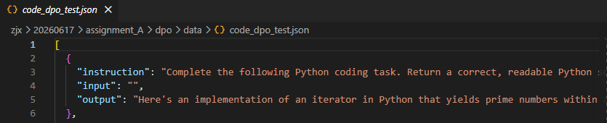
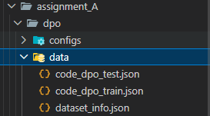
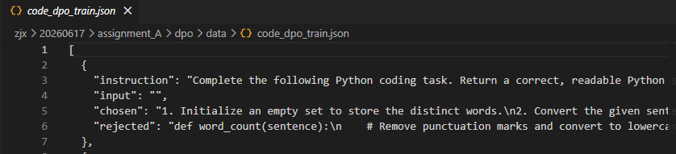
A3：偏好数据构造
代码运行图例
数据预处理输出
训练和测试集文件示例
保存的文件

Slide 28
A3：偏好数据构造
进阶要求
修改 prepare_dpo_data.py，增加数据统计功能，例如输出平均 prompt 长度、chosen 长度、rejected 长度。
增加数据质量过滤逻辑，例如过滤掉 chosen 或 rejected 太短的样本。
增加命令行参数 --min_response_len，用于控制最短回答长度。
将训练集和测试集划分比例从固定数量改为按比例划分，例如 95% 训练、5% 测试。
增加数据预览文件，例如额外输出 sample_preview.json，保存前 10 条转换后的样本，方便人工检查。

Slide 29
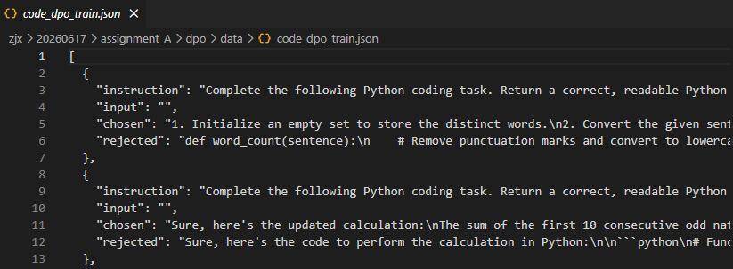
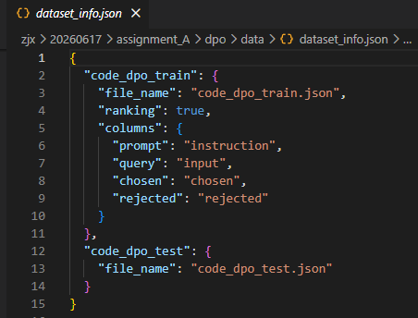
A4：DPO对齐训练
模型与环境配置：
环境：使用之前配置好的环境，激活环境conda activate your_env
模型: 保存在assignment_A/Qwen1.5-0.5B-Chat
训练数据格式： 本项目使用A3任务生成好的训练数据，具体训练数据示例：
训练数据
注册信息

Slide 30
A4：DPO对齐训练
本节实训基础要求（可以在当前代码的引导下完全实现）：
基于已经构造好的 code_dpo_train.json，配置 DPO 训练所需的数据路径和数据集名称。
加载本地基础模型 Qwen1.5-0.5B-Chat，并将其同时作为训练初始模型和参考模型。
使用 LLaMA-Factory 启动 DPO 训练流程，完成 chosen/rejected 偏好对齐训练。
配置训练过程中的关键参数，包括训练轮数、学习率、batch size、梯度累积和最大输入长度
支持通过环境变量指定 GPU、Python 解释器和训练配置文件。
将训练后的模型、tokenizer、训练状态和日志保存到指定输出目录。
评估模型的性能，使用给出的评估脚本，或者使用公开的benchmark

Slide 31
A4：DPO对齐训练
代码运行命令
激活配置好的环境：conda activate your_env
进入项目文件夹：cd assignment_A
训练入口脚本和配置脚本：dpo/scripts/train.sh dpo/configs/qwen15_code_full_dpo.yaml
运行代码：bash dpo/scripts/train.sh
指定GPU：GPU_ID=0 bash dpo/scripts/train.sh
指定配置文件：CONFIG=dpo/configs/qwen15_code_full_dpo.yaml bash dpo/scripts/train.sh
评估代码：
测base模型BATCH_SIZE=32 bash dpo/scripts/run_mbpp_base_eval.sh
测dpo模型 BATCH_SIZE=32 bash dpo/scripts/run_mbpp_dpo_final_eval.sh

Slide 32
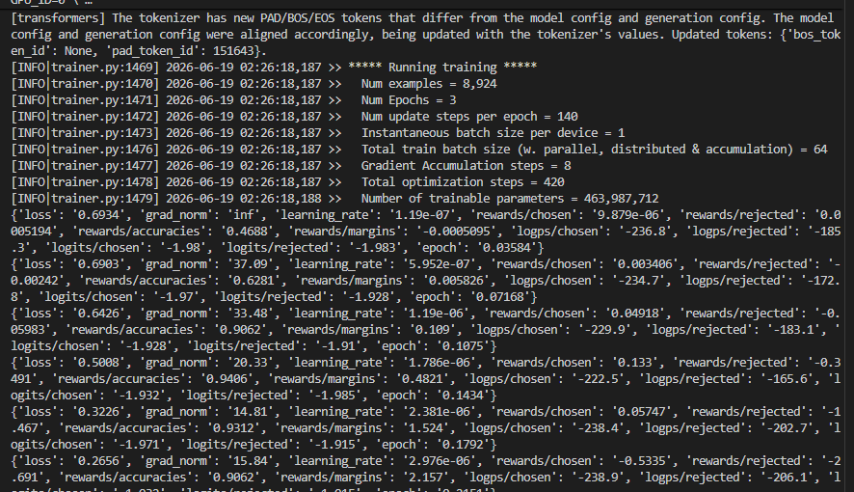
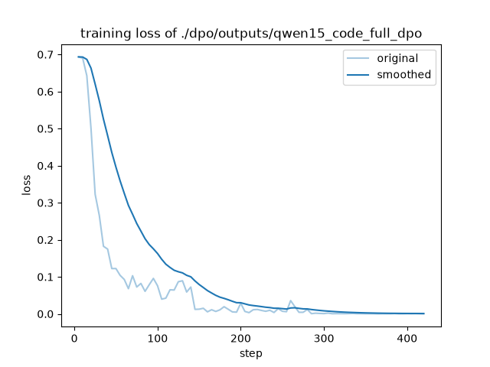
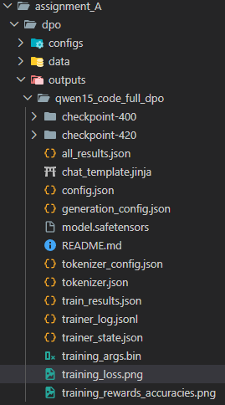
A4：DPO对齐训练
代码运行图例
训练时终端输出
损失曲线图
保存目录结果

Slide 33
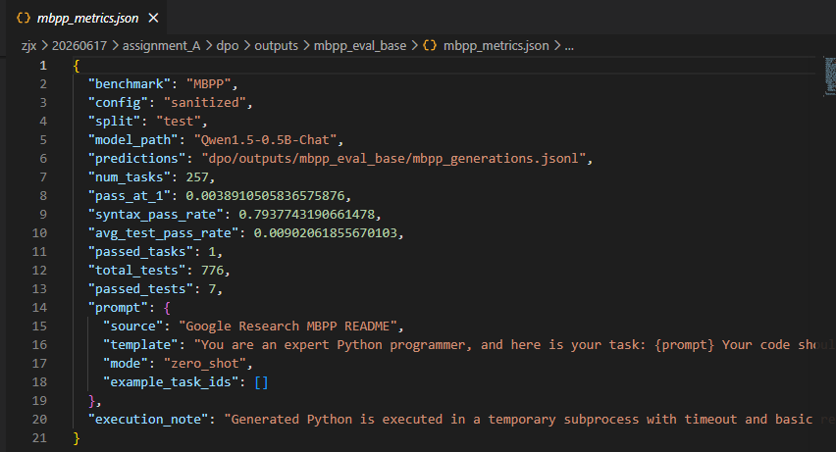
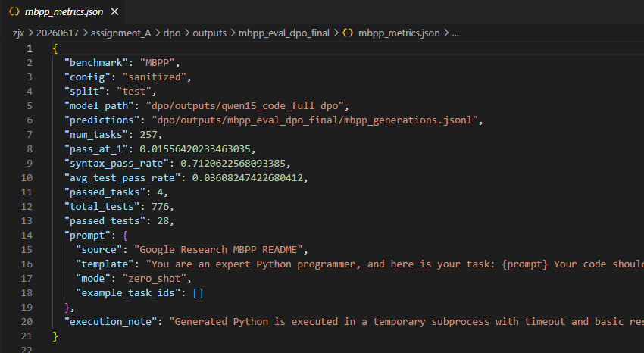
A4：DPO对齐训练
代码运行图例
Base测试结果和指标
DPO测试结果和指标

Slide 34
A4：DPO对齐训练
进阶要求
将当前的全参数 DPO 微调改为 LoRA 微调方式。
使用 SimPO 等 DPO 的改进算法进行实验
尝试 GRPO 或 PPO 等强化学习式对齐算法。
设计代码任务专用 reward。对于 Python 代码生成任务，学生可以尝试设计更贴合任务的 reward
对比多种对齐算法的最终效果。
相关论文：
Direct Preference Optimization: Your Language Model is Secretly a Reward Model
SimPO: Simple Preference Optimization with a Reference-Free Reward
DeepSeekMath: Pushing the Limits of Mathematical Reasoning in Open Language Models

Slide 35
A5：推理增强策略
本节实训基础要求（可以在当前代码的引导下完全实现）：
使用 CoT few-shot prompt 增强推理过程，引导模型输出 reasoning、key steps 和 final code。
将 before/after 对比结果保存为 metrics.json、comparison.jsonl 和 comparison.md，方便后续展示和分析。

Slide 36
A5：推理增强策略
代码运行命令
激活配置好的环境：conda activate your_env
进入项目文件夹：cd assignment_A
评估COT增强的模型的命令
MODEL_PATH=Qwen1.5-0.5B-Chat BATCH_SIZE=32 OUTPUT_DIR=tts/outputs/cot_code_eval_base bash tts/run_cot_code_eval.sh

Slide 37
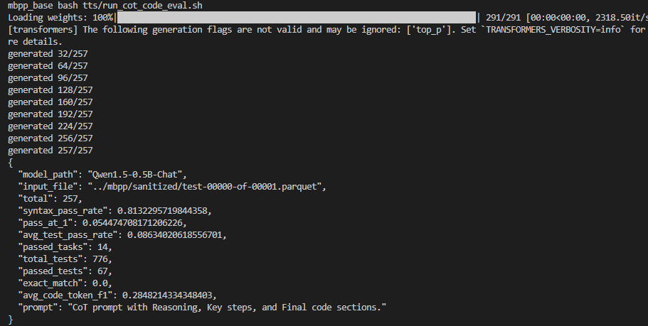
A5：推理增强策略
代码运行图例
加入COT后base测试结果和指标

Slide 38
A5：推理增强策略
进阶要求
使用 Self-Consistency 多路径采样,对同一道题采样多个推理路径，然后选择最一致的答案
实现 Best-of-N 生成与重排序
实现 Reflexion 反思修正机制。
实现 Tree of Thoughts搜索式推理生成多个中间思路，并对每条路径进行评分、扩展和剪枝。
对比不同 Test-Time Scaling 策略的效果与成本
相关论文：
Self-Consistency Improves Chain of Thought Reasoning in Language Models
Tree of Thoughts: Deliberate Problem Solving with Large Language Models

